Slide 1
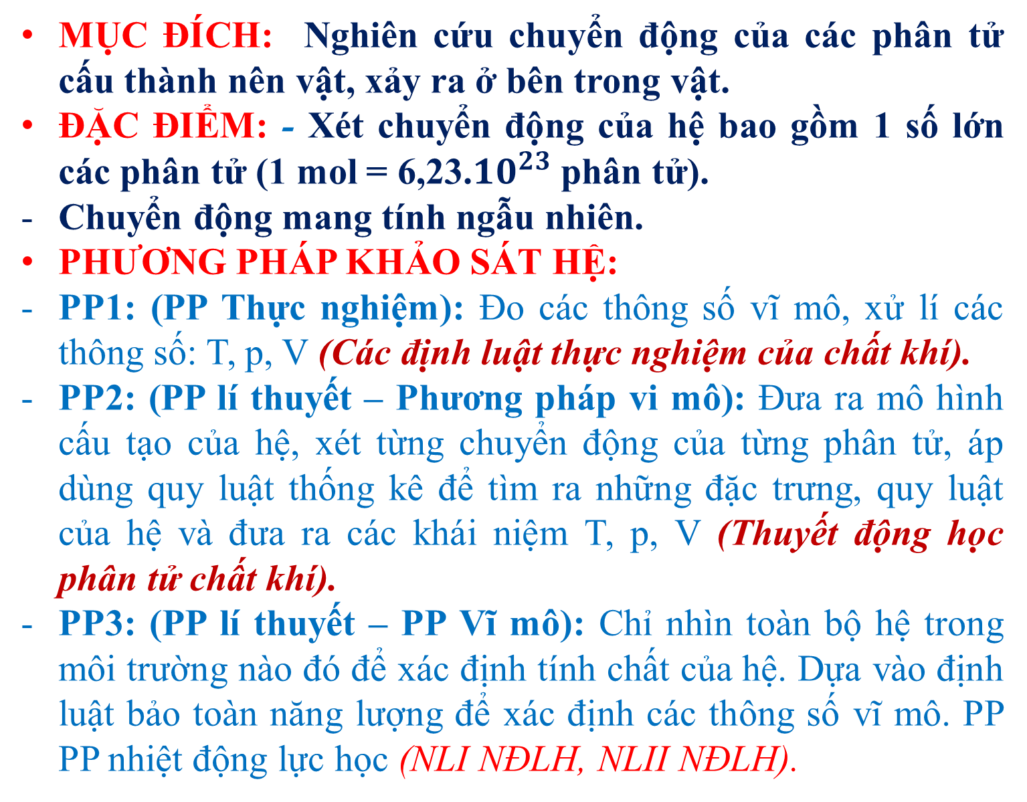
MỤC ĐÍCH: Nghiên cứu chuyển động của các phân tử cấu thành nên vật, xảy ra ở bên trong vật.
ĐẶC ĐIỂM: - Xét chuyển động của hệ bao gồm 1 số lớn các phân tử (1 mol = 6,23.${10}^{23}$ phân tử).
Chuyển động mang tính ngẫu nhiên.
PHƯƠNG PHÁP KHẢO SÁT HỆ:
PP1: (PP Thực nghiệm): Đo các thông số vĩ mô, xử lí các thông số: T, p, V (Các định luật thực nghiệm của chất khí).
PP2: (PP lí thuyết – Phương pháp vi mô): Đưa ra mô hình cấu tạo của hệ, xét từng chuyển động của từng phân tử, áp dùng quy luật thống kê để tìm ra những đặc trưng, quy luật của hệ và đưa ra các khái niệm T, p, V (Thuyết động học phân tử chất khí).
PP3: (PP lí thuyết – PP Vĩ mô): Chỉ nhìn toàn bộ hệ trong môi trường nào đó để xác định tính chất của hệ. Dựa vào định luật bảo toàn năng lượng để xác định các thông số vĩ mô. PP PP nhiệt động lực học (NLI NĐLH, NLII NĐLH).

Slide 2
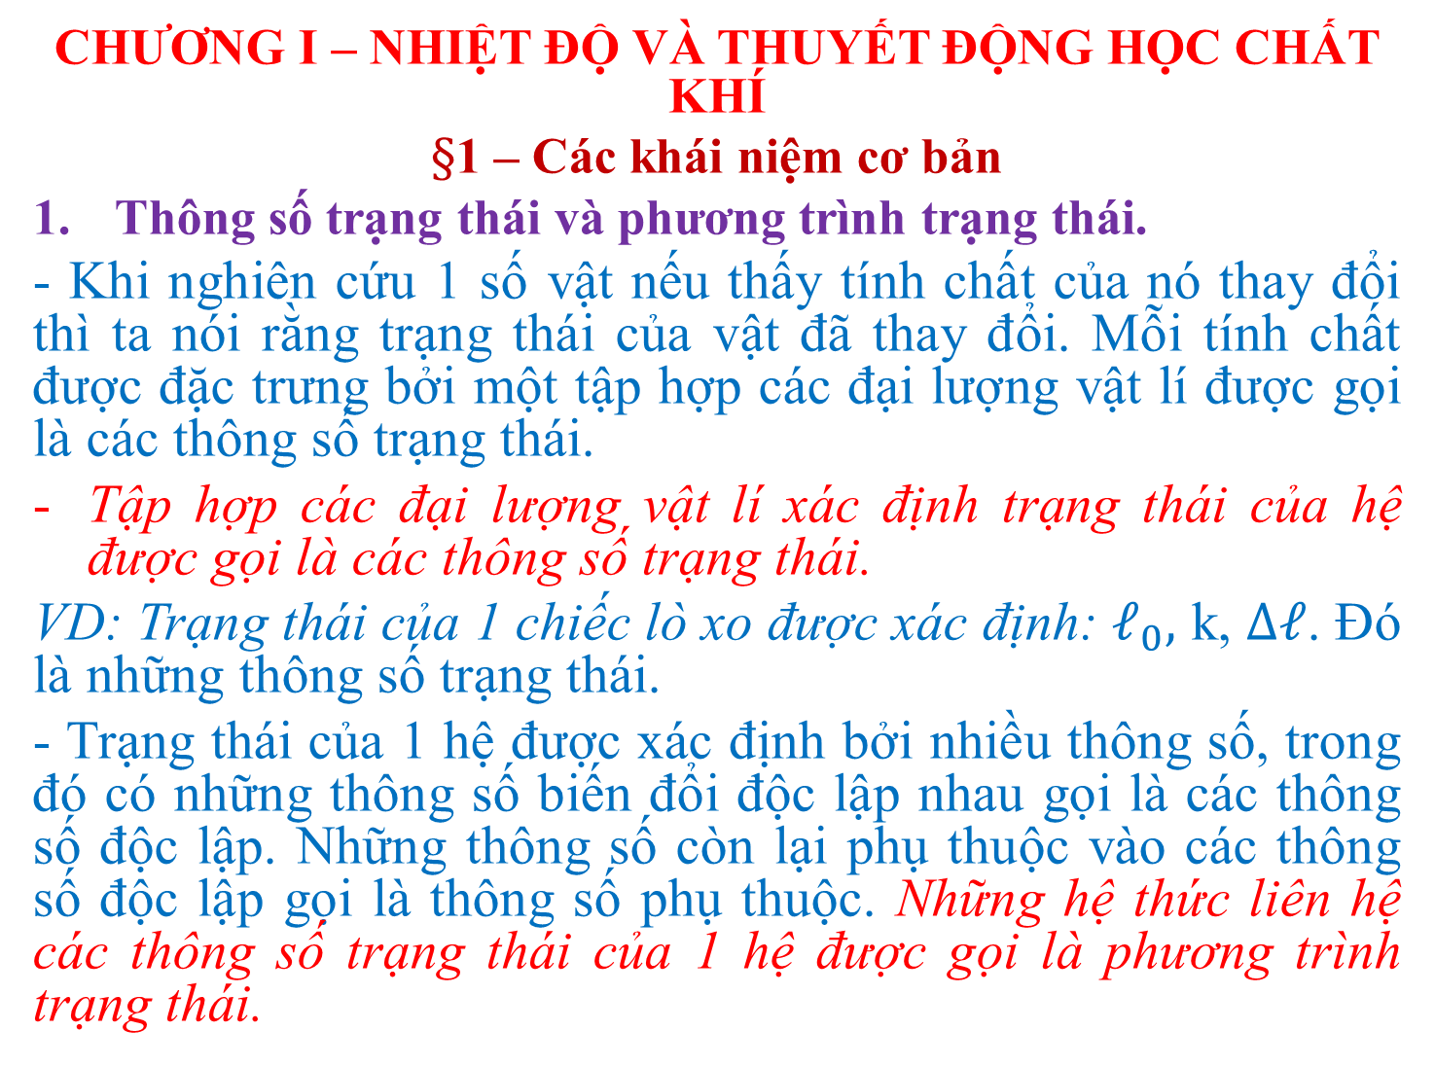
CHƯƠNG I – NHIỆT ĐỘ VÀ THUYẾT ĐỘNG HỌC CHẤT KHÍ
$§$1 – Các khái niệm cơ bản
Thông số trạng thái và phương trình trạng thái.
- Khi nghiên cứu 1 số vật nếu thấy tính chất của nó thay đổi thì ta nói rằng trạng thái của vật đã thay đổi. Mỗi tính chất được đặc trưng bởi một tập hợp các đại lượng vật lí được gọi là các thông số trạng thái.
Tập hợp các đại lượng vật lí xác định trạng thái của hệ được gọi là các thông số trạng thái.
VD: Trạng thái của 1 chiếc lò xo được xác định: $ℓ_{0},$ k, $∆ℓ$. Đó là những thông số trạng thái.
- Trạng thái của 1 hệ được xác định bởi nhiều thông số, trong đó có những thông số biến đổi độc lập nhau gọi là các thông số độc lập. Những thông số còn lại phụ thuộc vào các thông số độc lập gọi là thông số phụ thuộc. Những hệ thức liên hệ các thông số trạng thái của 1 hệ được gọi là phương trình trạng thái.

Slide 3
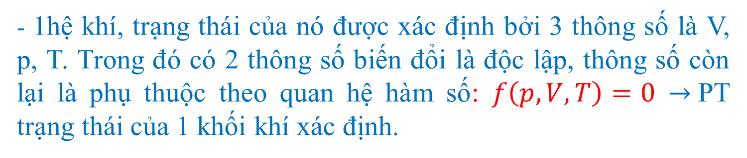
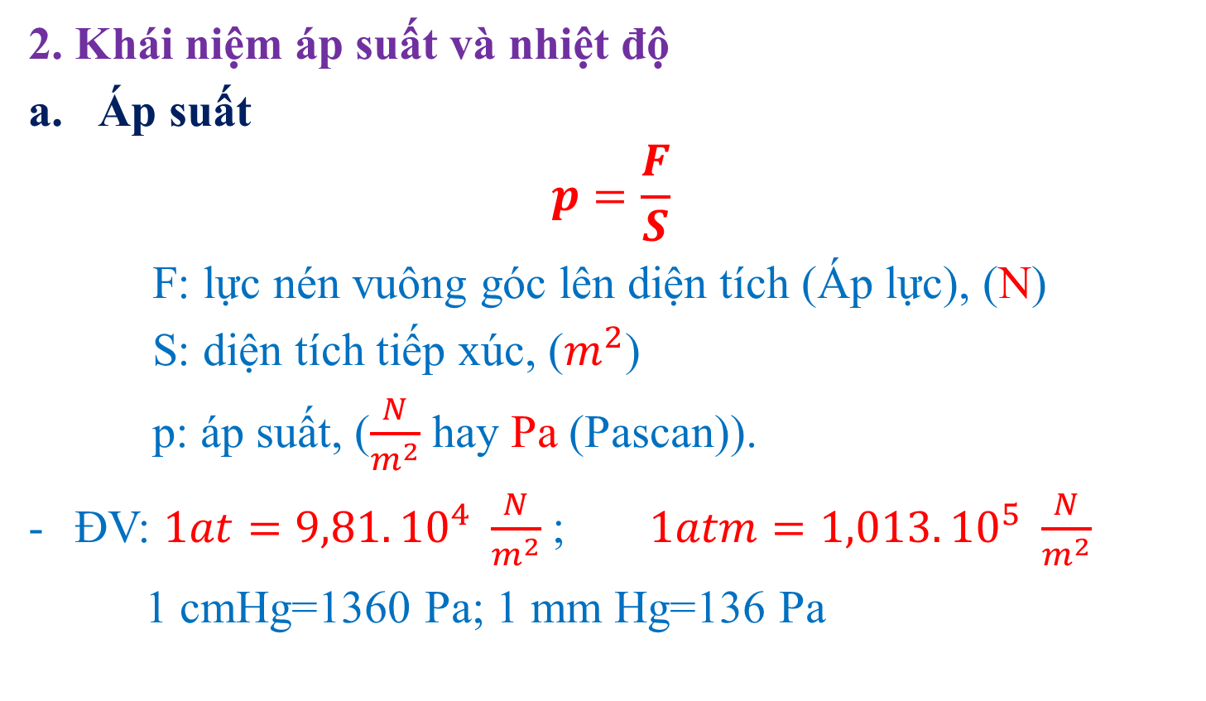
- 1hệ khí, trạng thái của nó được xác định bởi 3 thông số là V, p, T. Trong đó có 2 thông số biến đổi là độc lập, thông số còn lại là phụ thuộc theo quan hệ hàm số: $f\left(p, V, T\right)=0$ $→$PT trạng thái của 1 khối khí xác định.
2. Khái niệm áp suất và nhiệt độ
Áp suất
$$p=\frac{F}{S}$$
F: lực nén vuông góc lên diện tích (Áp lực), (N)
S: diện tích tiếp xúc, ($m^{2}$)
p: áp suất, ($\frac{N}{m^{2}}$ hay Pa (Pascan)).
ĐV: $1at=9,81.{10}^{4} \frac{N}{m^{2}}$ ; $1atm=1,013.{10}^{5} \frac{N}{m^{2}}$
1 cmHg=1360 Pa; 1 mm Hg=136 Pa

Slide 4
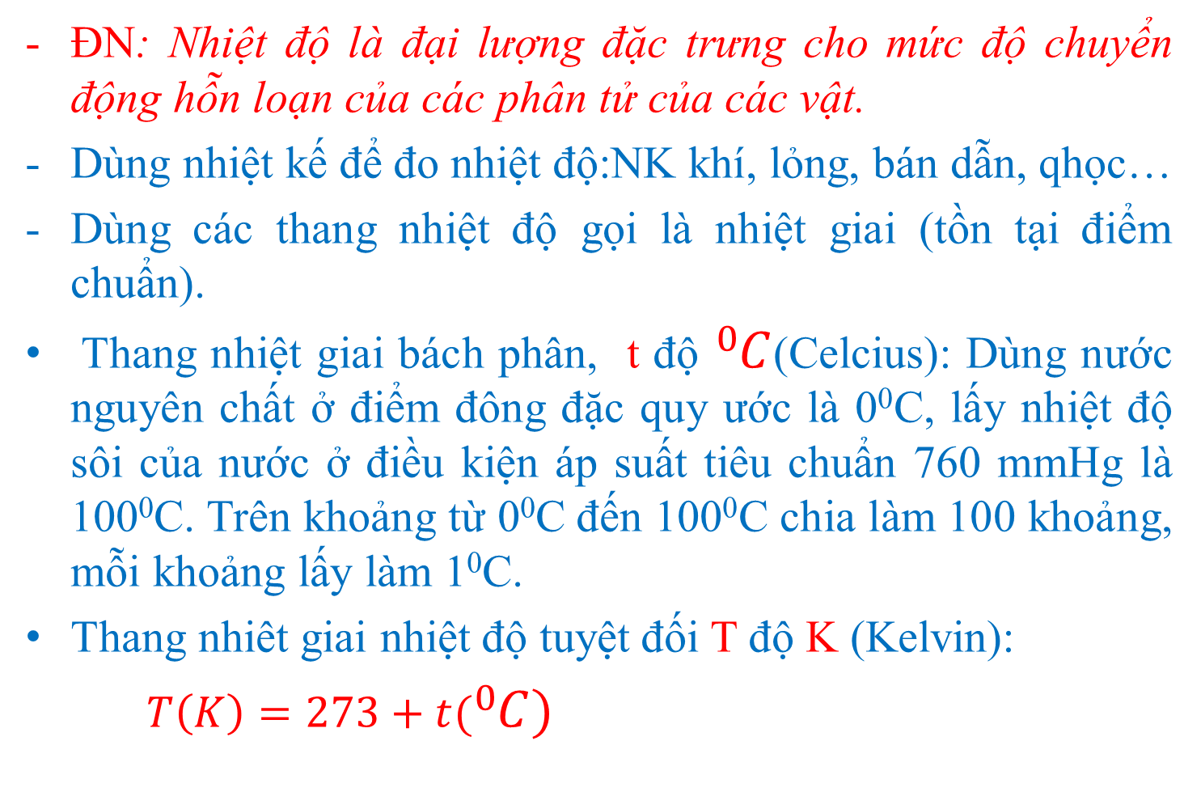
b. Nhiệt độ
ĐN: Nhiệt độ là đại lượng đặc trưng cho mức độ chuyển động hỗn loạn của các phân tử của các vật.
Dùng nhiệt kế để đo nhiệt độ:NK khí, lỏng, bán dẫn, qhọc…
Dùng các thang nhiệt độ gọi là nhiệt giai (tồn tại điểm chuẩn).
Thang nhiệt giai bách phân, t độ ${}_{}^{0}C$(Celcius): Dùng nước nguyên chất ở điểm đông đặc quy ước là 0⁰C, lấy nhiệt độ sôi của nước ở điều kiện áp suất tiêu chuẩn 760 mmHg là 100⁰C. Trên khoảng từ 0⁰C đến 100⁰C chia làm 100 khoảng, mỗi khoảng lấy làm 1⁰C.
Thang nhiêt giai nhiệt độ tuyệt đối T độ K (Kelvin):
$T\left(K\right)=273+t({}_{}^{0}C)$

Slide 5
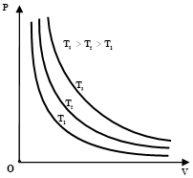
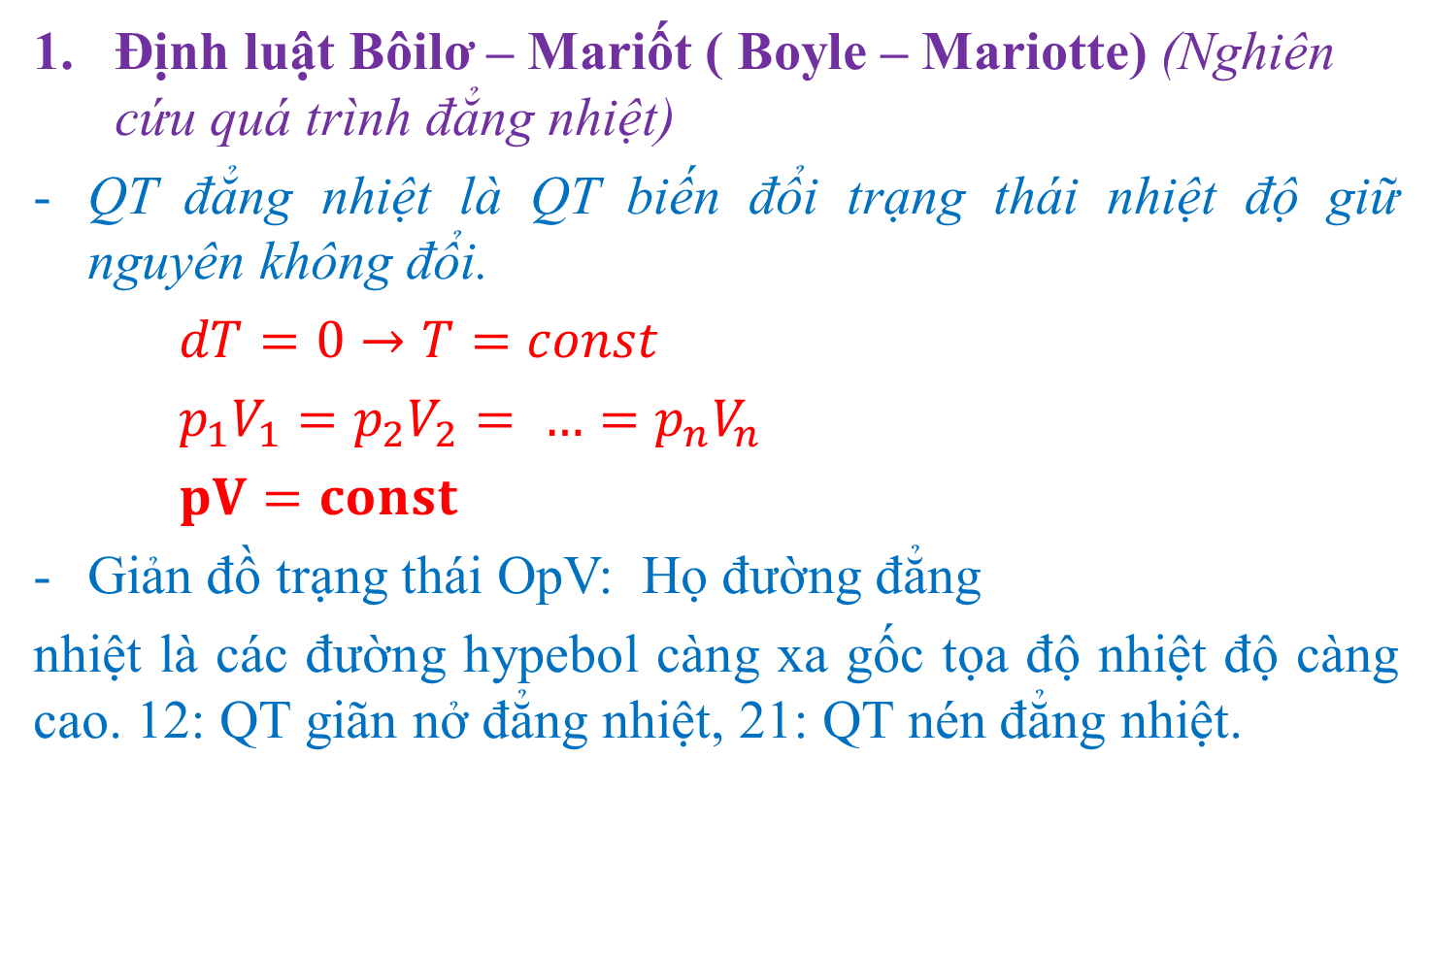
$§2$– Các định luật thực nghiệm của chất khí
Định luật Bôilơ – Mariốt ( Boyle – Mariotte) (Nghiên cứu quá trình đẳng nhiệt)
QT đẳng nhiệt là QT biến đổi trạng thái nhiệt độ giữ nguyên không đổi.
$dT=0→T=const$
$p_{1}V_{1}=p_{2}V_{2}= …=p_{n}V_{n}$
$pV=const$
Giản đồ trạng thái OpV: Họ đường đẳng
nhiệt là các đường hypebol càng xa gốc tọa độ nhiệt độ càng cao. 12: QT giãn nở đẳng nhiệt, 21: QT nén đẳng nhiệt.

Slide 6
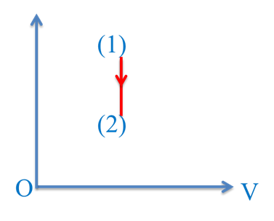
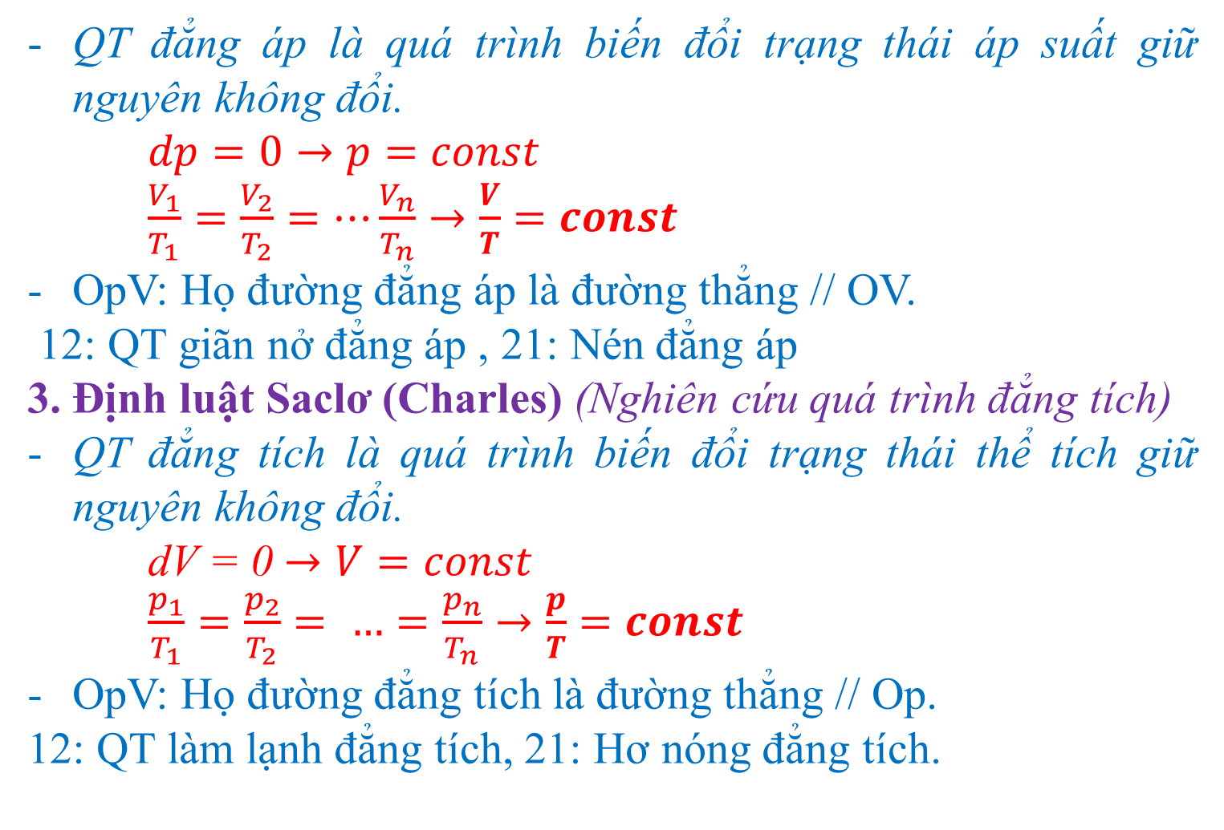
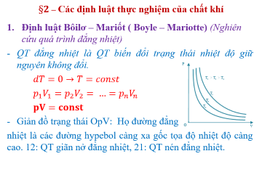
2. Định luật Gay- Luytxắc (Gay - Lussac) (Nghiên cứu quá trình đẳng áp)
QT đẳng áp là quá trình biến đổi trạng thái áp suất giữ nguyên không đổi.
$dp=0→p=const$
$\frac{V_{1}}{T_{1}}=\frac{V_{2}}{T_{2}}=…\frac{V_{n}}{T_{n}}→\frac{V}{T}=const$
OpV: Họ đường đẳng áp là đường thẳng // OV.
12: QT giãn nở đẳng áp , 21: Nén đẳng áp
3. Định luật Saclơ (Charles) (Nghiên cứu quá trình đẳng tích)
QT đẳng tích là quá trình biến đổi trạng thái thể tích giữ nguyên không đổi.
dV = 0 $→V=const$
$\frac{p_{1}}{T_{1}}=\frac{p_{2}}{T_{2}}= …=\frac{p_{n}}{T_{n}}→\frac{p}{T}=const$
OpV: Họ đường đẳng tích là đường thẳng // Op.
12: QT làm lạnh đẳng tích, 21: Hơ nóng đẳng tích.

Slide 7
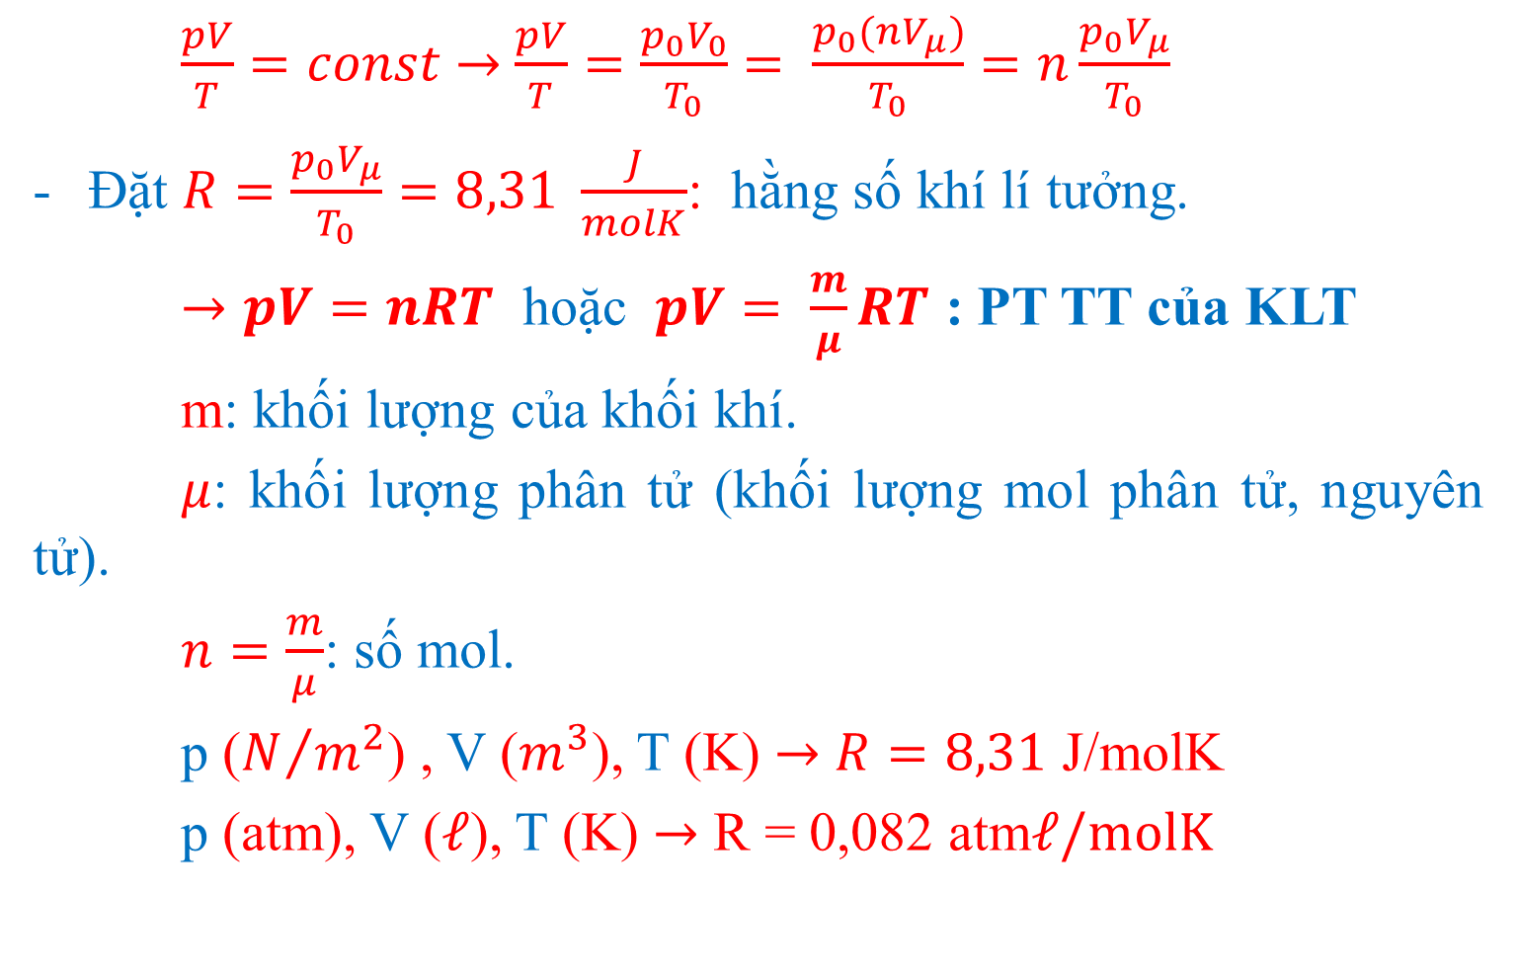
4. Phương trình trạng thái của khí lí tưởng
$\frac{pV}{T}=const$ $→$ $\frac{pV}{T}=\frac{p_{0}V_{0}}{T_{0}}= \frac{p_{0}(nV_{μ})}{T_{0}}=n\frac{p_{0}V_{μ}}{T_{0}}$
Đặt $R=\frac{p_{0}V_{μ}}{T_{0}}=8,31 \frac{J}{molK}$: hằng số khí lí tưởng.
$→pV=nRT$ hoặc $pV= \frac{m}{μ}RT$ : PT TT của KLT
m: khối lượng của khối khí.
$μ$: khối lượng phân tử (khối lượng mol phân tử, nguyên tử).
$n=\frac{m}{μ}$: số mol.
p ($N/{m^{2}}$) , V ($m^{3}$), T (K) $→$ $R=8,31$ J/molK
p (atm), V ($ℓ$), T (K) $→$ R = 0,082 atm$ℓ/molK$

Slide 8
$§3$– Thuyết động học phân tử chất khí. Khí lí tưởng
1. Nội dung của thuyết động học phân tử chất khí
Các chất khí có cấu tạo gián đoạn gồm một số rất lớn các nguyên tử, phân tử.
Các nguyên tử và phân tử khí chuyển động hỗn loạn không ngừng.
Kích thước các phân tử khí rất nhỏ bé so với khoảng cách giữa chúng. Vì thế có thể coi các phân tử khí như những chất điểm và bỏ qua kích thước chúng.
Các phân tử không tương tác với nhau, trừ lúc chúng va chạm. Sự va chạm giữa các phân tử khí với nhau và va chạm giữa các phân tử khí với thành bình là va chạm đàn hồi.

Slide 9
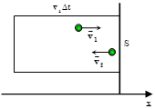
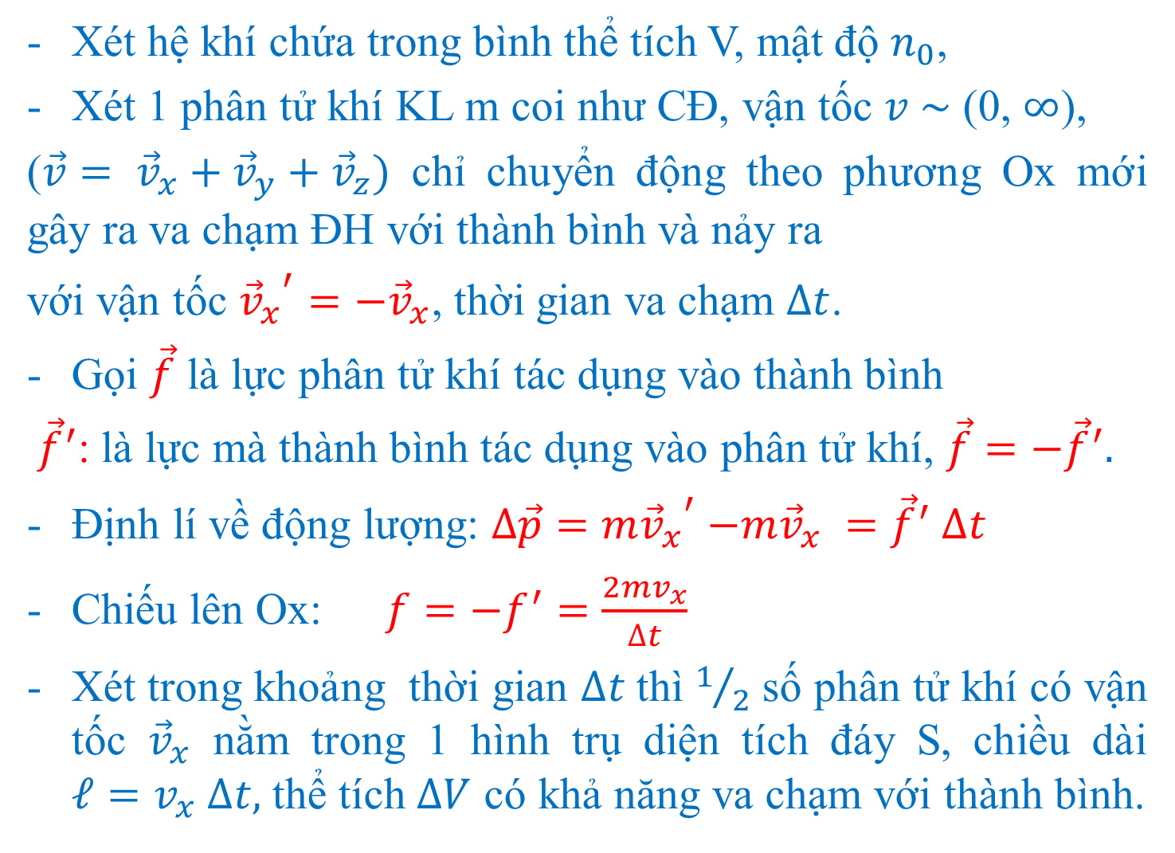
2. Phương trình cơ bản thuyết động học phân tử chất khí
Xét hệ khí chứa trong bình thể tích V, mật độ $n_{0}$,
Xét 1 phân tử khí KL m coi như CĐ, vận tốc $v \sim$ (0, $∞$),
($\vec{v}= {\vec{v}}_{x}+{\vec{v}}_{y}+{\vec{v}}_{z})$ chỉ chuyển động theo phương Ox mới gây ra va chạm ĐH với thành bình và nảy ra
với vận tốc ${{\vec{v}}_{x}}^{′}=−{\vec{v}}_{x}$, thời gian va chạm $∆t$.
Gọi $\vec{f}$ là lực phân tử khí tác dụng vào thành bình
${\vec{f}}^{′}$: là lực mà thành bình tác dụng vào phân tử khí, $\vec{f}=−{\vec{f}}^{′}.$
Định lí về động lượng: $∆\vec{p}=m{{\vec{v}}_{x}}_{}^{′}{−m{\vec{v}}_{x} =\vec{f}}^{′}∆t$
Chiếu lên Ox: $f=−f^{′}=\frac{2mv_{x}}{∆t}$
Xét trong khoảng thời gian $∆t$thì $1/2$ số phân tử khí có vận tốc ${\vec{v}}_{x}$ nằm trong 1 hình trụ diện tích đáy S, chiều dài $ℓ=v_{x} ∆t,$ thể tích $∆V$ có khả năng va chạm với thành bình.

Slide 10
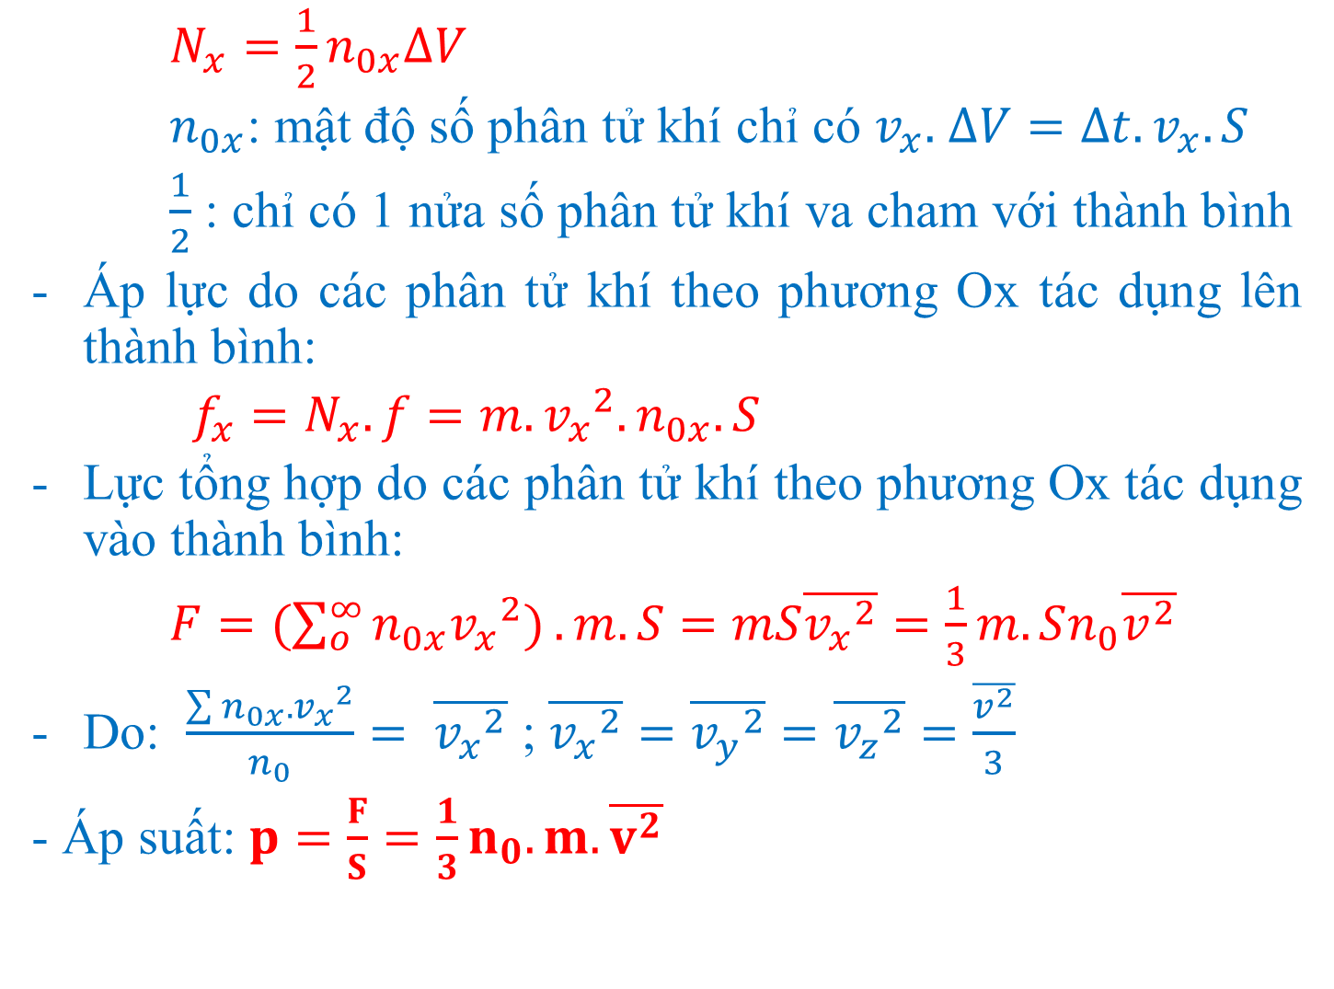
$N_{x}=\frac{1}{2}n_{0x}∆V$
$n_{0x}$: mật độ số phân tử khí chỉ có $v_{x}.$ $∆V=∆t.v_{x}.S$
$\frac{1}{2}$ : chỉ có 1 nửa số phân tử khí va cham với thành bình
Áp lực do các phân tử khí theo phương Ox tác dụng lên thành bình:
$f_{x}=N_{x}.f=m.{v_{x}}^{2}.n_{0x}. S$
Lực tổng hợp do các phân tử khí theo phương Ox tác dụng vào thành bình:
$F=(\sum_{o}^{∞}{n_{0x}{v_{x}}^{2})}.m.S=mS\overline{{v_{x}}^{2}}=\frac{1}{3}m.Sn_{0}\overline{v^{2}}$
Do: $\frac{\sum{n_{0x}.{v_{x}}^{2}}}{n_{0}}= \overline{{v_{x}}^{2}}$ ; $\overline{{v_{x}}^{2}}=\overline{{v_{y}}^{2}}=\overline{{v_{z}}^{2}}=\frac{\overline{v^{2}}}{3}$
- Áp suất: $p=\frac{F}{S}=\frac{1}{3}n_{0}.m.\overline{v^{2}}$

Slide 11
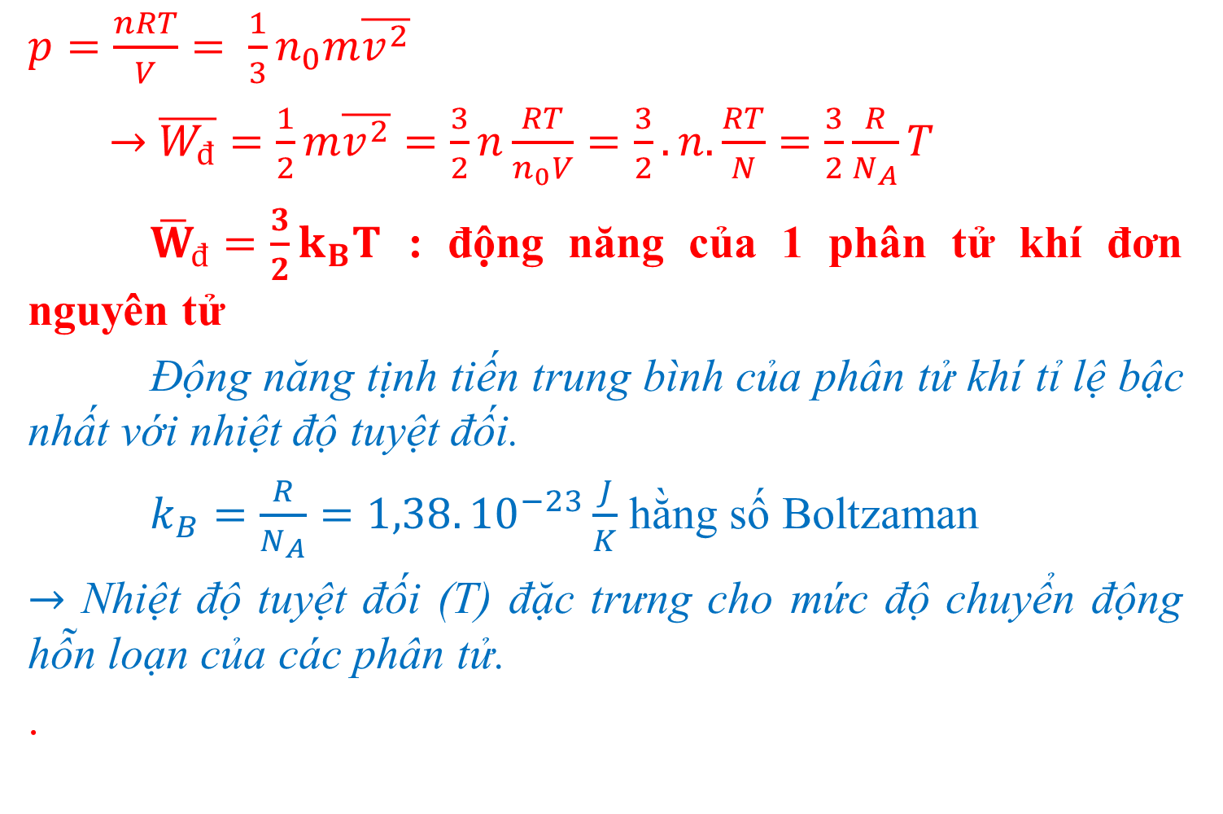
3. Nhiệt độ theo quan điểm thuyết động học chất khí
$p=\frac{nRT}{V}= \frac{1}{3}n_{0}m\overline{v^{2}}$
$→$ $\overline{W_{đ}}=\frac{1}{2}m\overline{v^{2}}=\frac{3}{2}n\frac{RT}{n_{0}V}=\frac{3}{2}.n.\frac{RT}{N}=\frac{3}{2}\frac{R}{N_{A}}T$
${\overline{W}}_{đ}=\frac{3}{2}k_{B}T$ : động năng của 1 phân tử khí đơn nguyên tử
Động năng tịnh tiến trung bình của phân tử khí tỉ lệ bậc nhất với nhiệt độ tuyệt đối.
$k_{B}=\frac{R}{N_{A}}=1,38.{10}^{−23}\frac{J}{K}$ hằng số Boltzaman
$→$ Nhiệt độ tuyệt đối (T) đặc trưng cho mức độ chuyển động hỗn loạn của các phân tử.
.

Slide 12
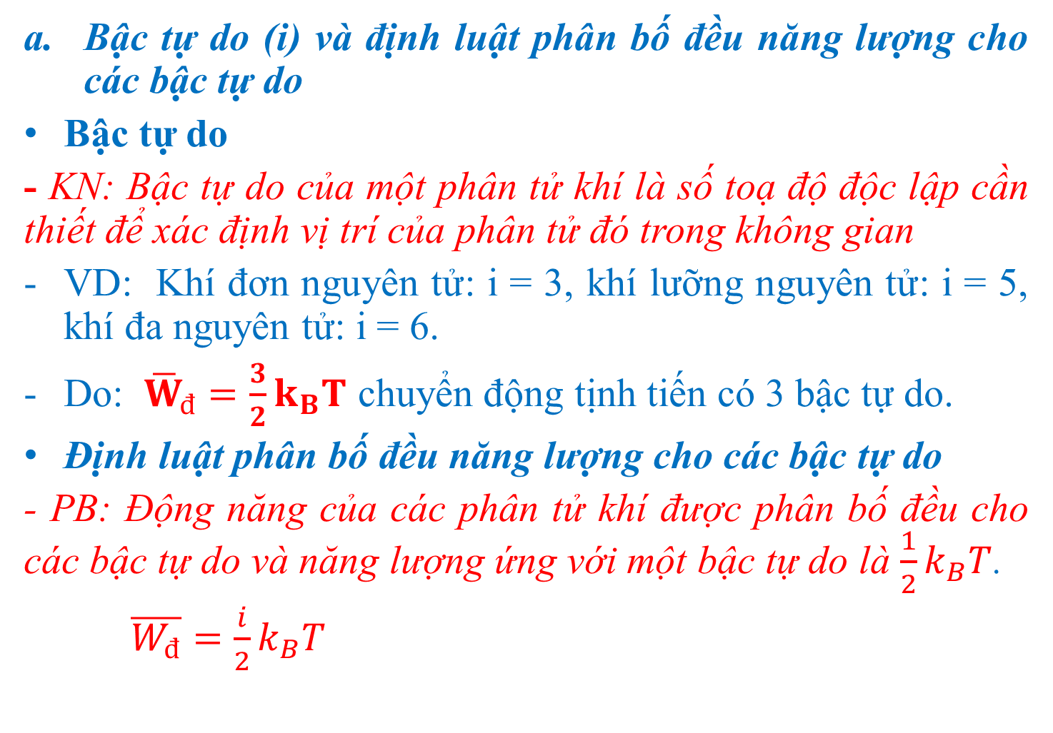
4. Nội năng của khí lí tưởng
Bậc tự do (i) và định luật phân bố đều năng lượng cho các bậc tự do
Bậc tự do
- KN: Bậc tự do của một phân tử khí là số toạ độ độc lập cần thiết để xác định vị trí của phân tử đó trong không gian
VD: Khí đơn nguyên tử: i = 3, khí lưỡng nguyên tử: i = 5, khí đa nguyên tử: i = 6.
Do: ${\overline{W}}_{đ}=\frac{3}{2}k_{B}T$ chuyển động tịnh tiến có 3 bậc tự do.
Định luật phân bố đều năng lượng cho các bậc tự do
- PB: Động năng của các phân tử khí được phân bố đều cho các bậc tự do và năng lượng ứng với một bậc tự do là $\frac{1}{2}k_{B}T$.
$\overline{W_{đ}}=\frac{i}{2}k_{B}T$

Slide 13
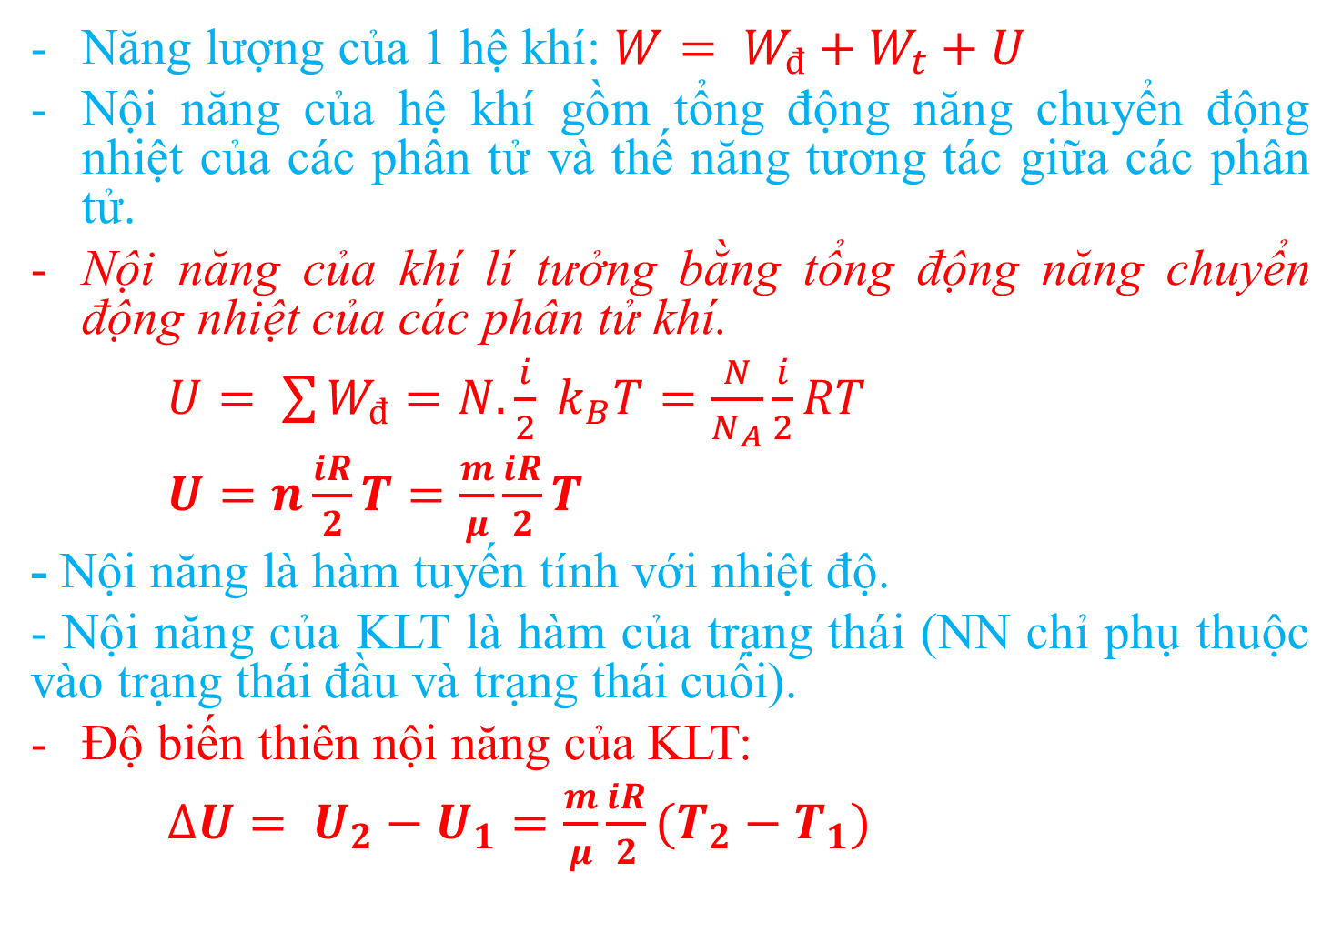
b. Nội năng của khí lí tưởng
Năng lượng của 1 hệ khí: $W= W_{đ}+W_{t}+U$
Nội năng của hệ khí gồm tổng động năng chuyển động nhiệt của các phân tử và thế năng tương tác giữa các phân tử.
Nội năng của khí lí tưởng bằng tổng động năng chuyển động nhiệt của các phân tử khí.
$U= \sum{W_{đ}}=N.\frac{i}{2} k_{B}T=\frac{N}{N_{A}}\frac{i}{2}RT$
$U=n\frac{iR}{2}T=\frac{m}{μ}\frac{iR}{2}T$
- Nội năng là hàm tuyến tính với nhiệt độ.
- Nội năng của KLT là hàm của trạng thái (NN chỉ phụ thuộc vào trạng thái đầu và trạng thái cuối).
Độ biến thiên nội năng của KLT:
$∆U= U_{2}−U_{1}=\frac{m}{μ}\frac{iR}{2}(T_{2}−T_{1})$

